Slide 1
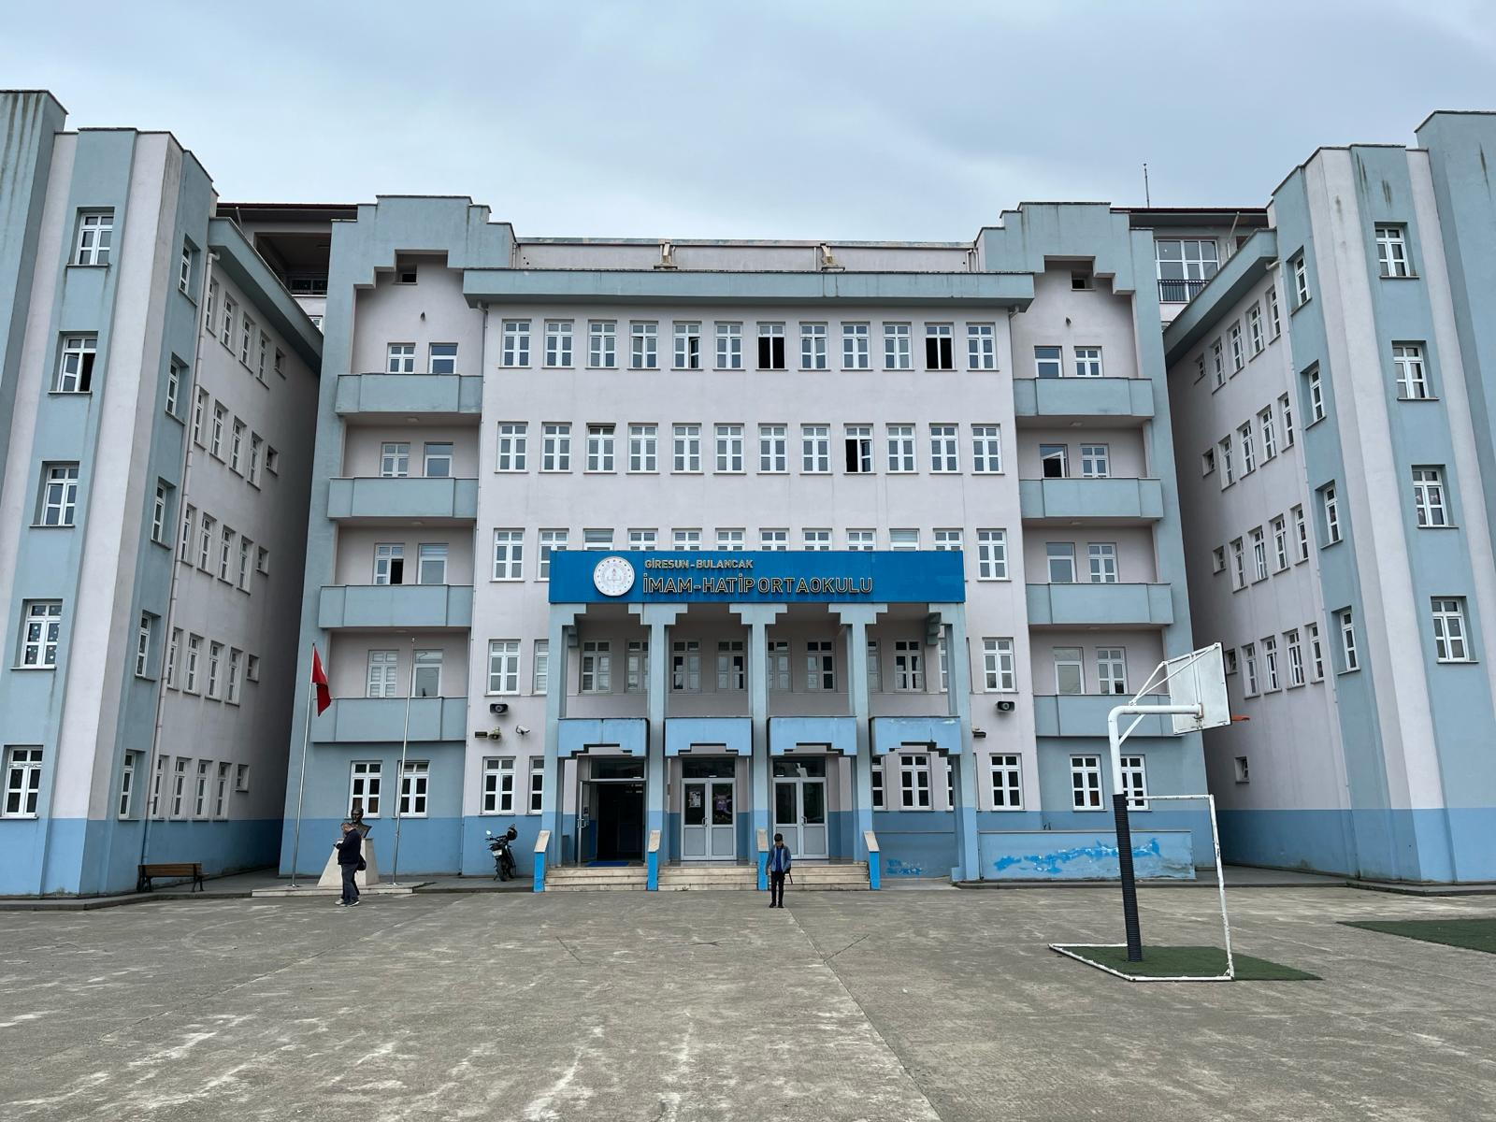
BULANCAK İMAM HATİP ORTAOKULU

Slide 2
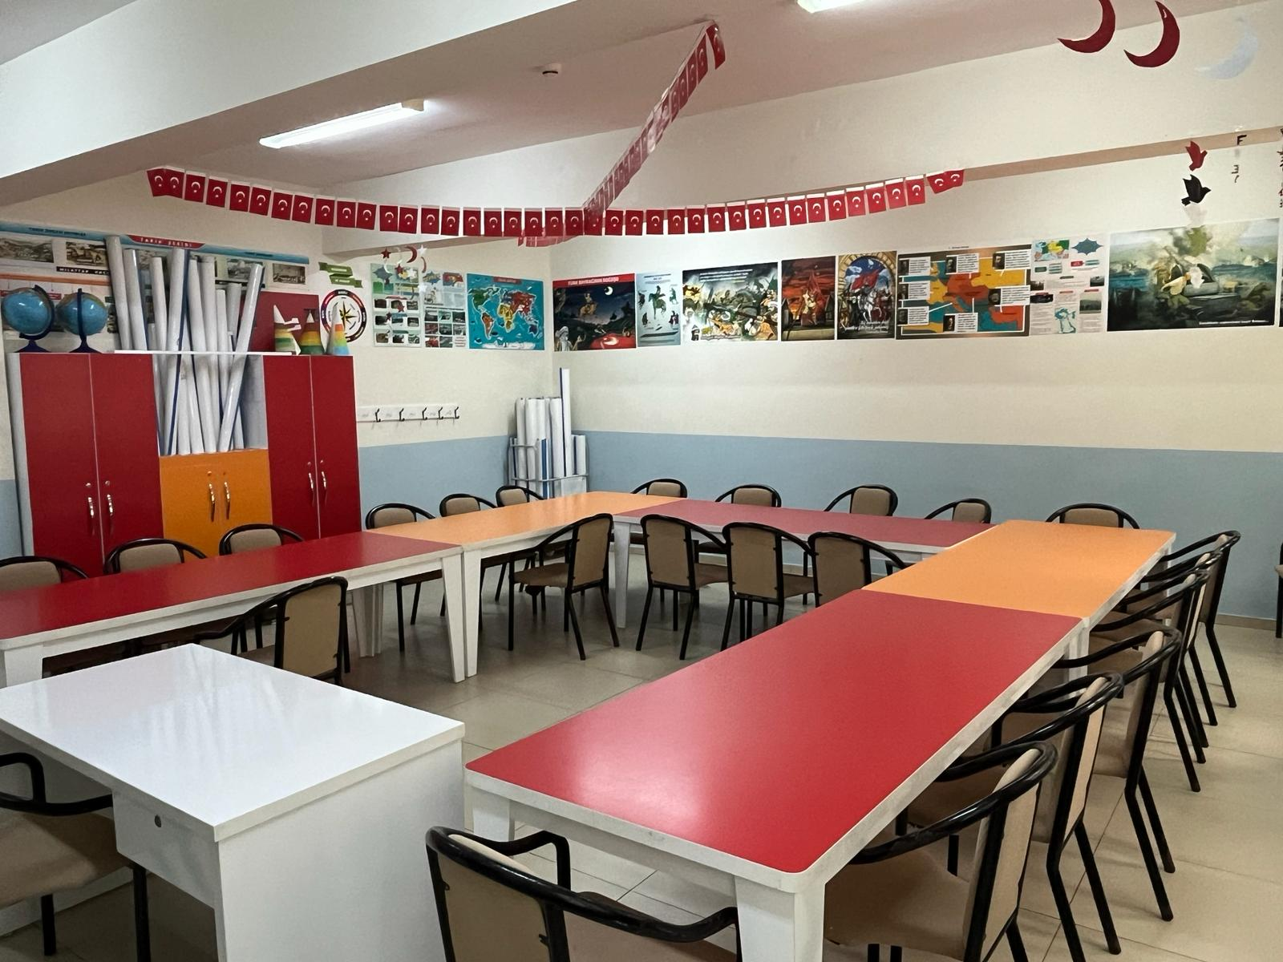
SOSYAL BİLGİLER DERSLİĞİ

Slide 3
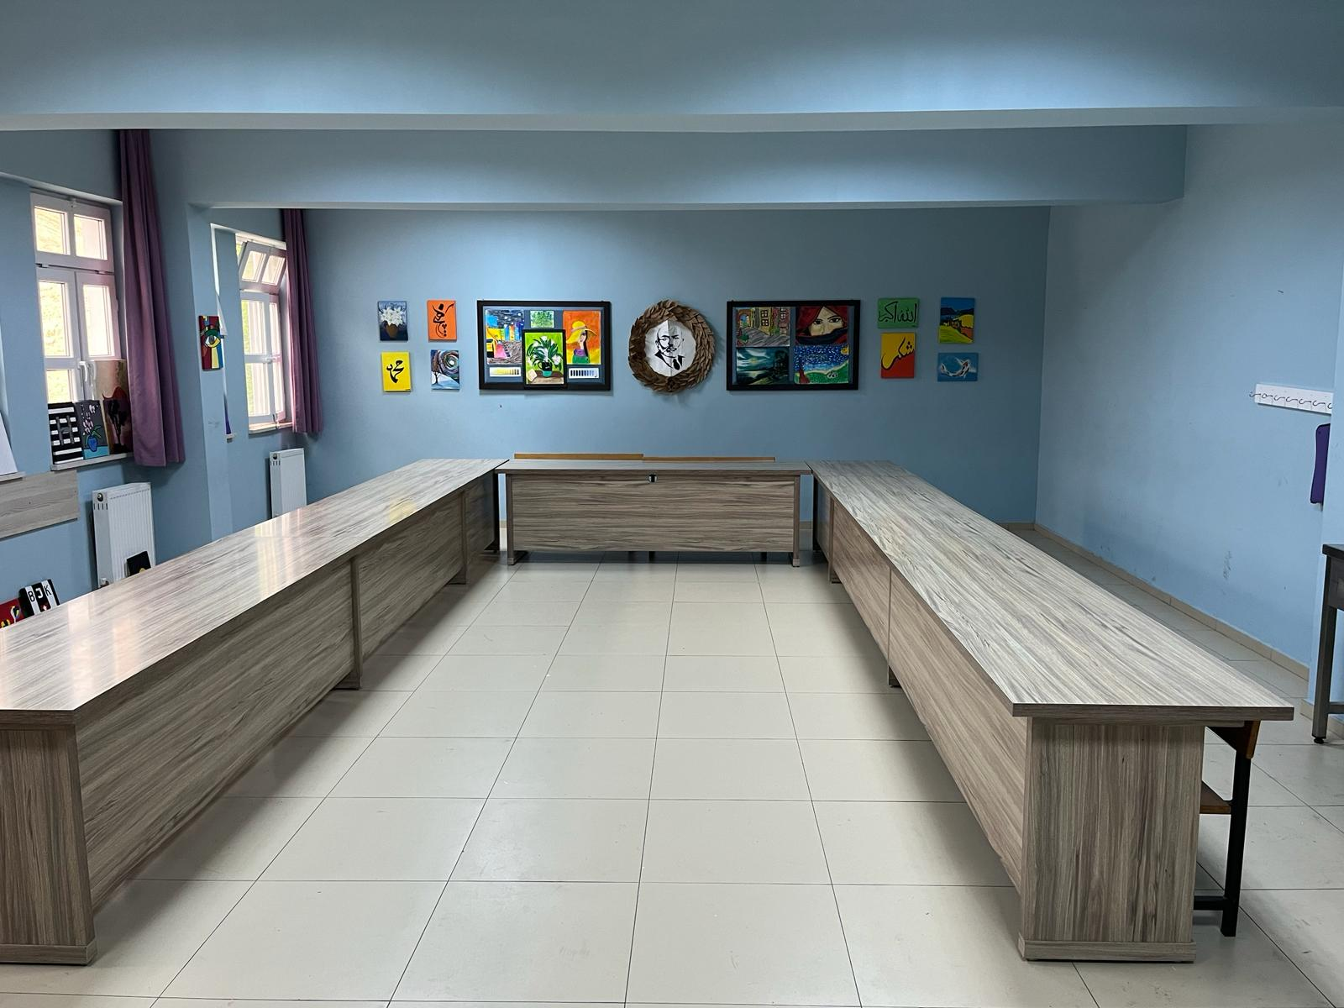
RESİM ATÖLYESİ

Slide 4
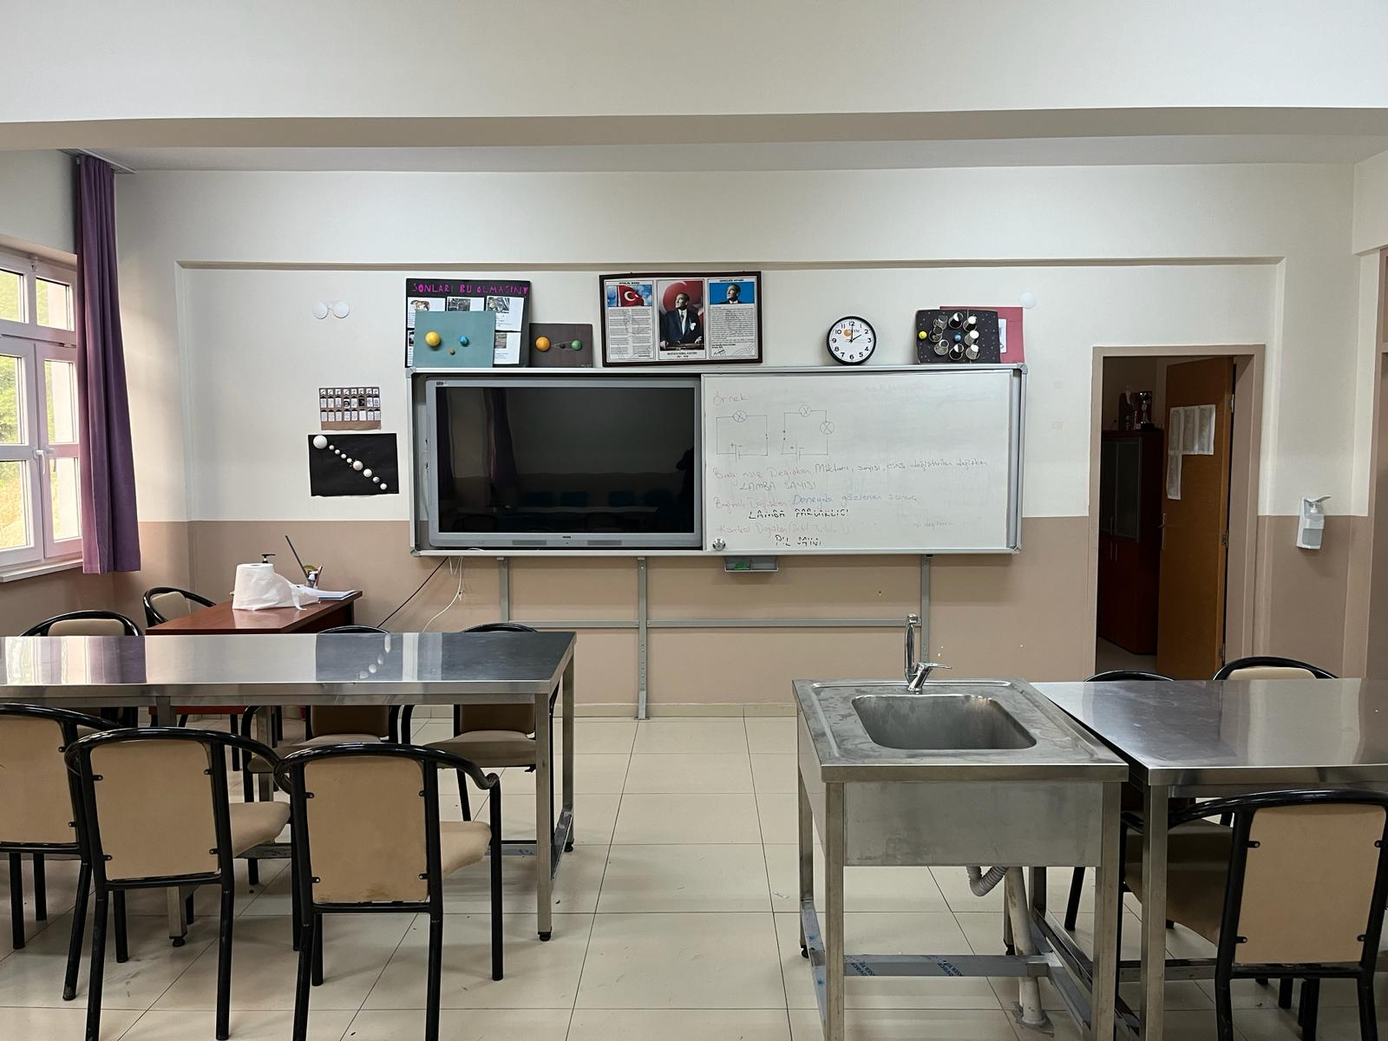
FEN LABORATUVARI

Slide 5
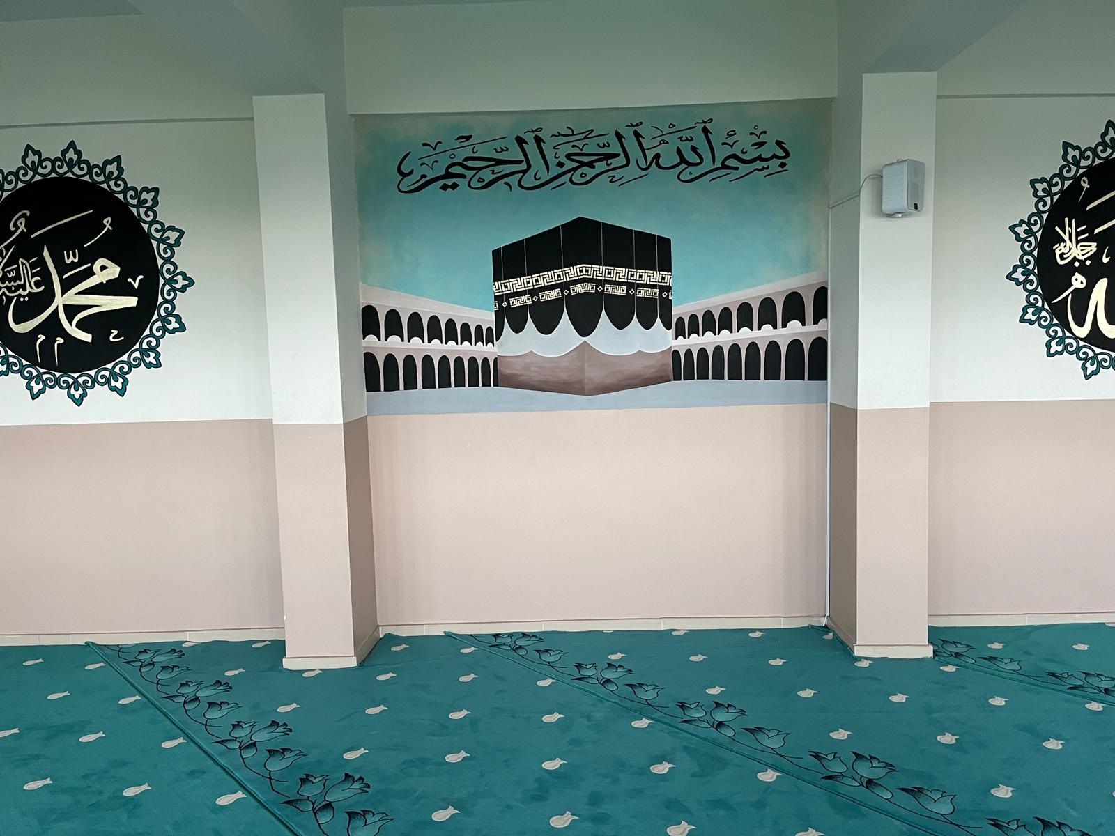
MESCİD

Slide 6
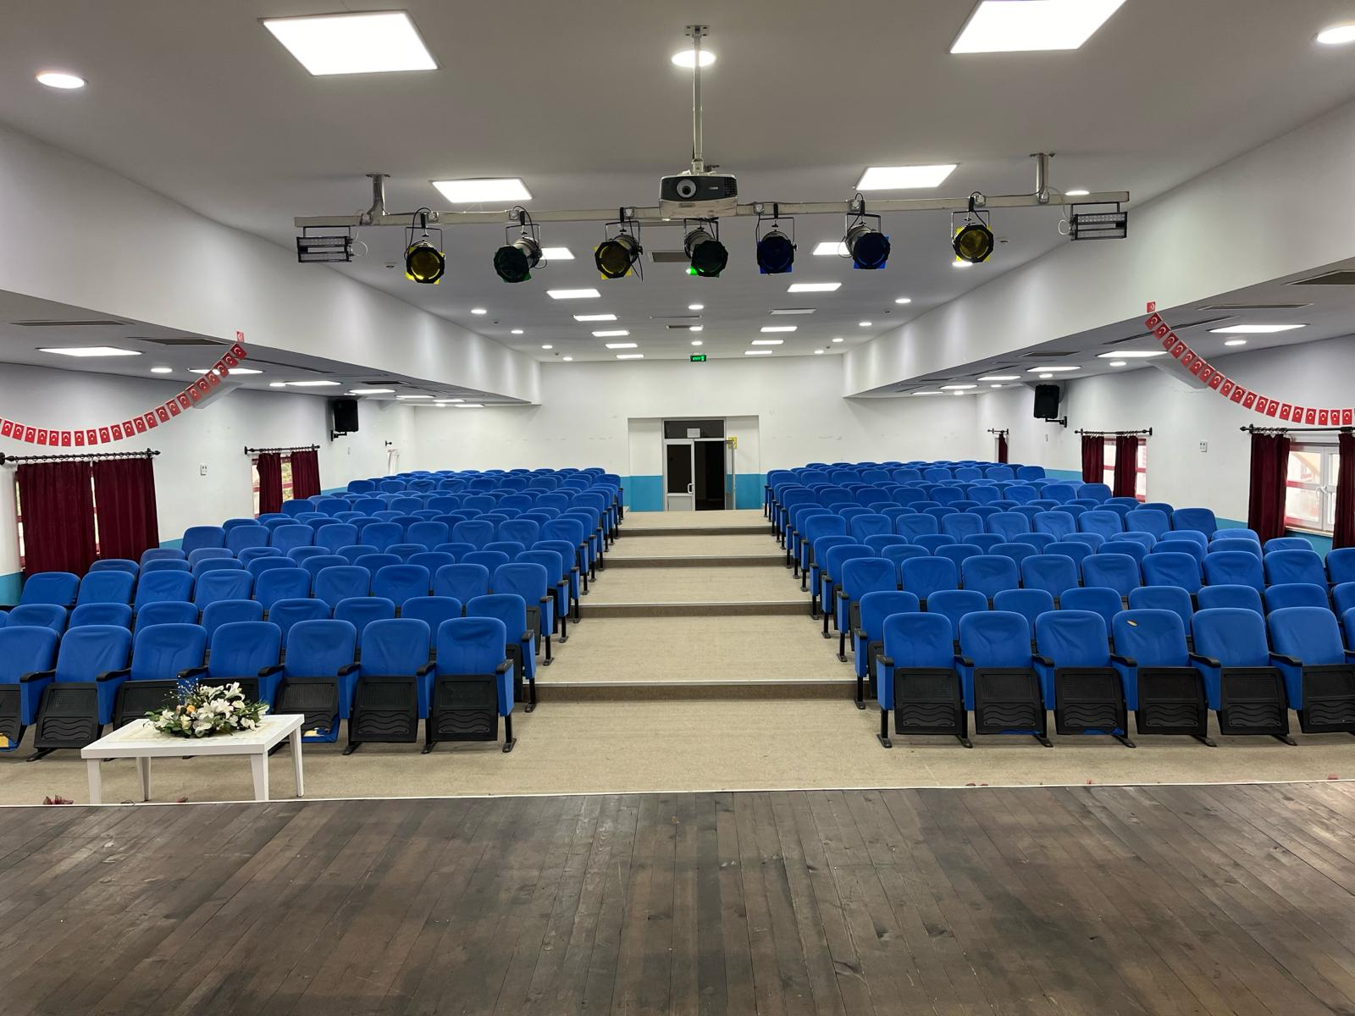
KONFERANS SALONU

Slide 7
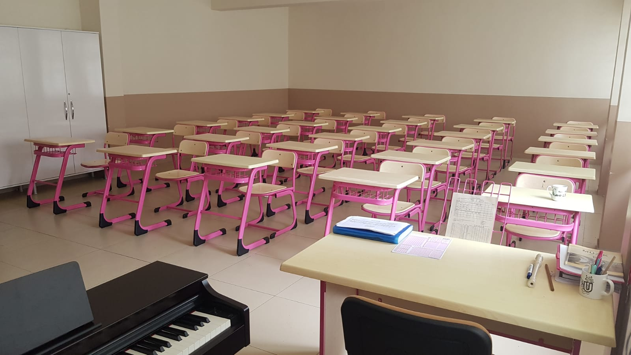

Slide 8
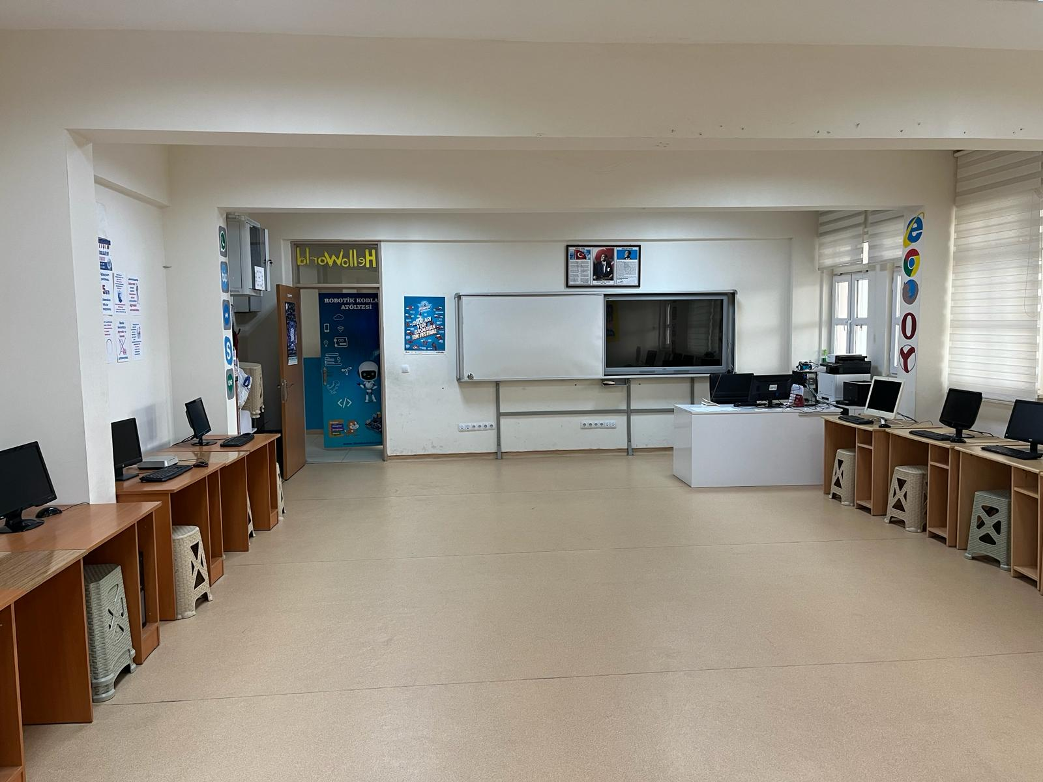
BİLİŞİM SINIFI

Slide 9
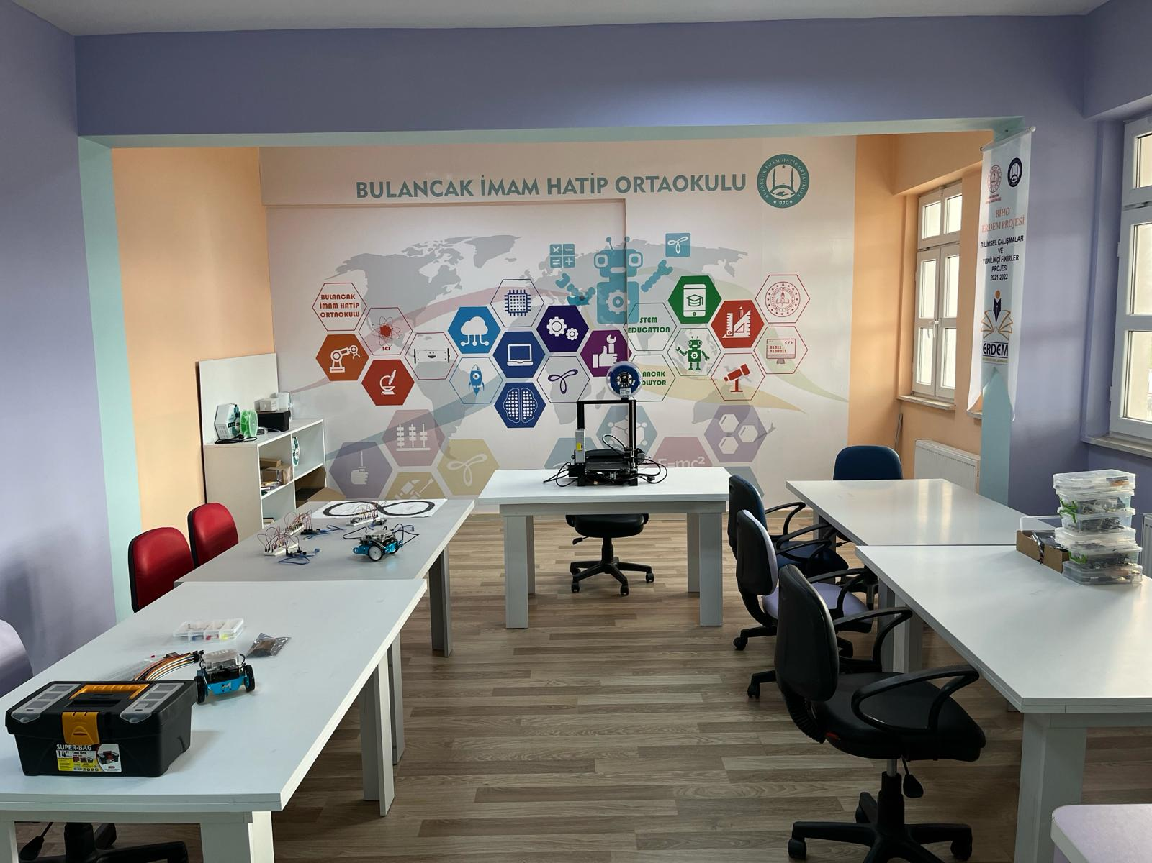
ROBOTİK KODLAMA SINIFI

Slide 10
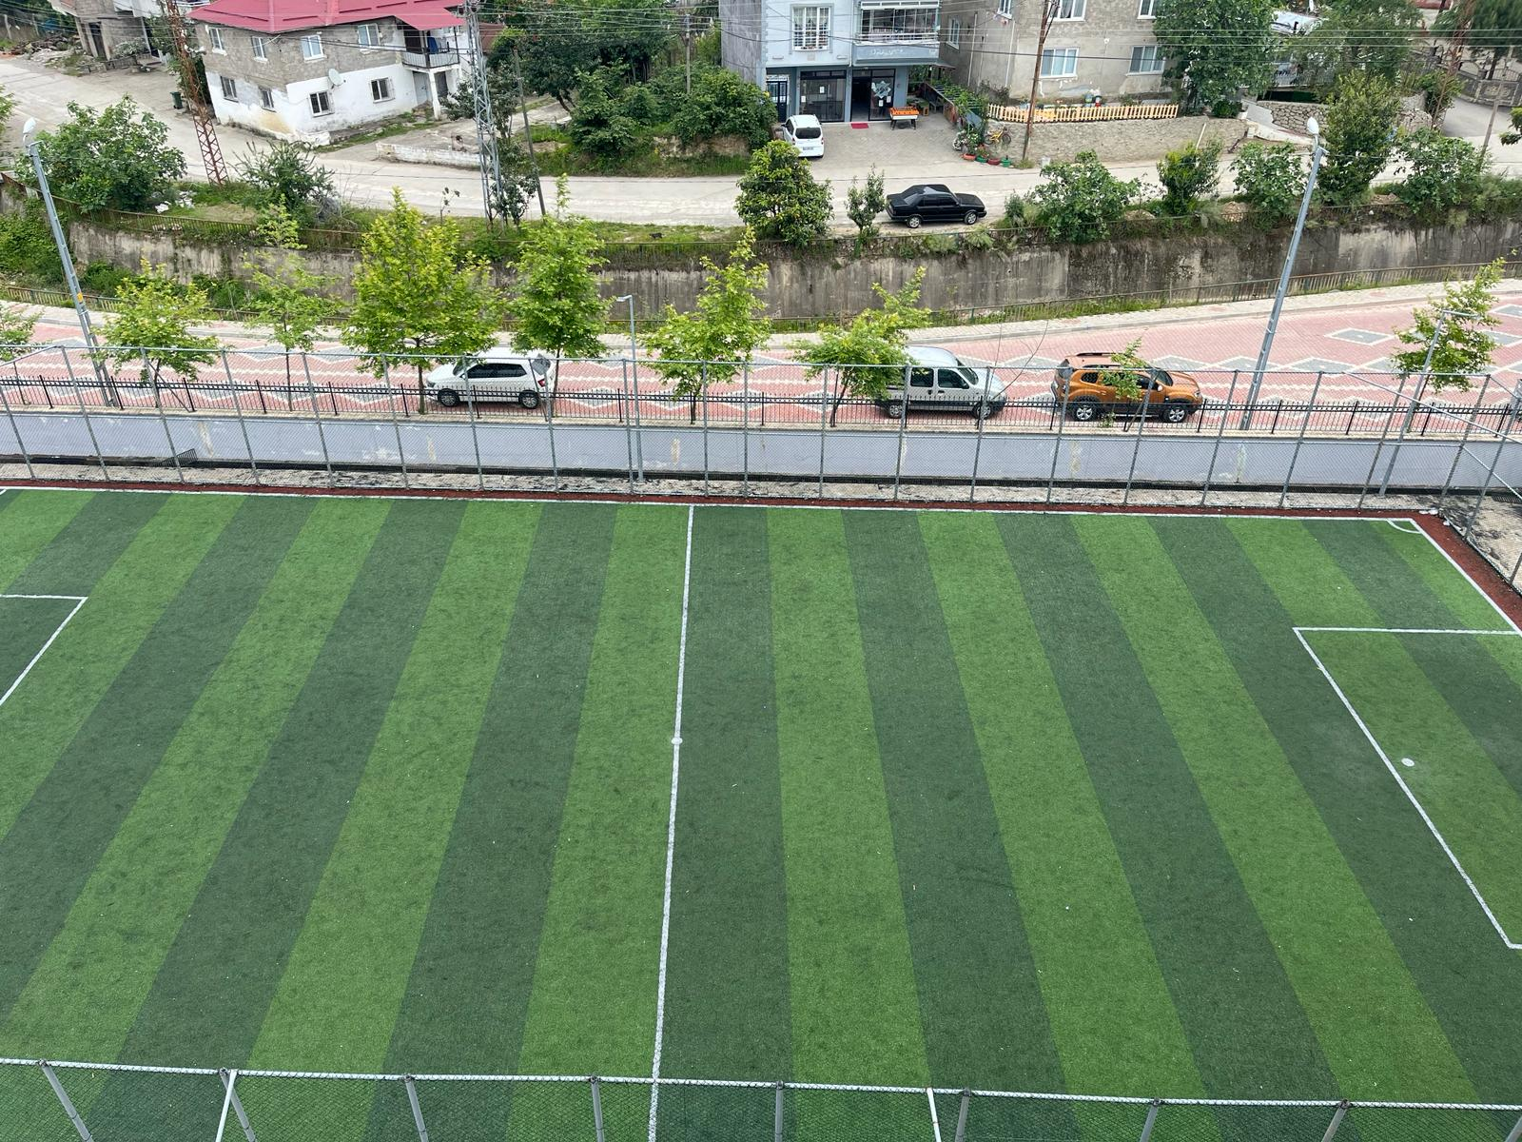
HALI SAHA

Slide 11
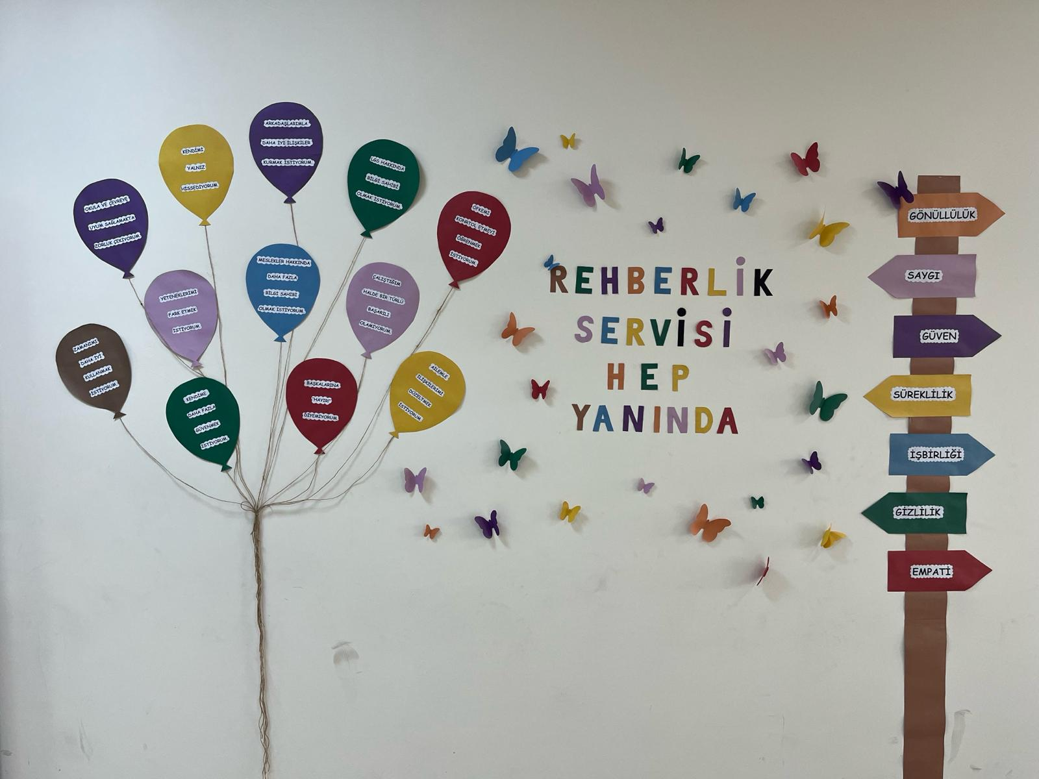

Slide 12
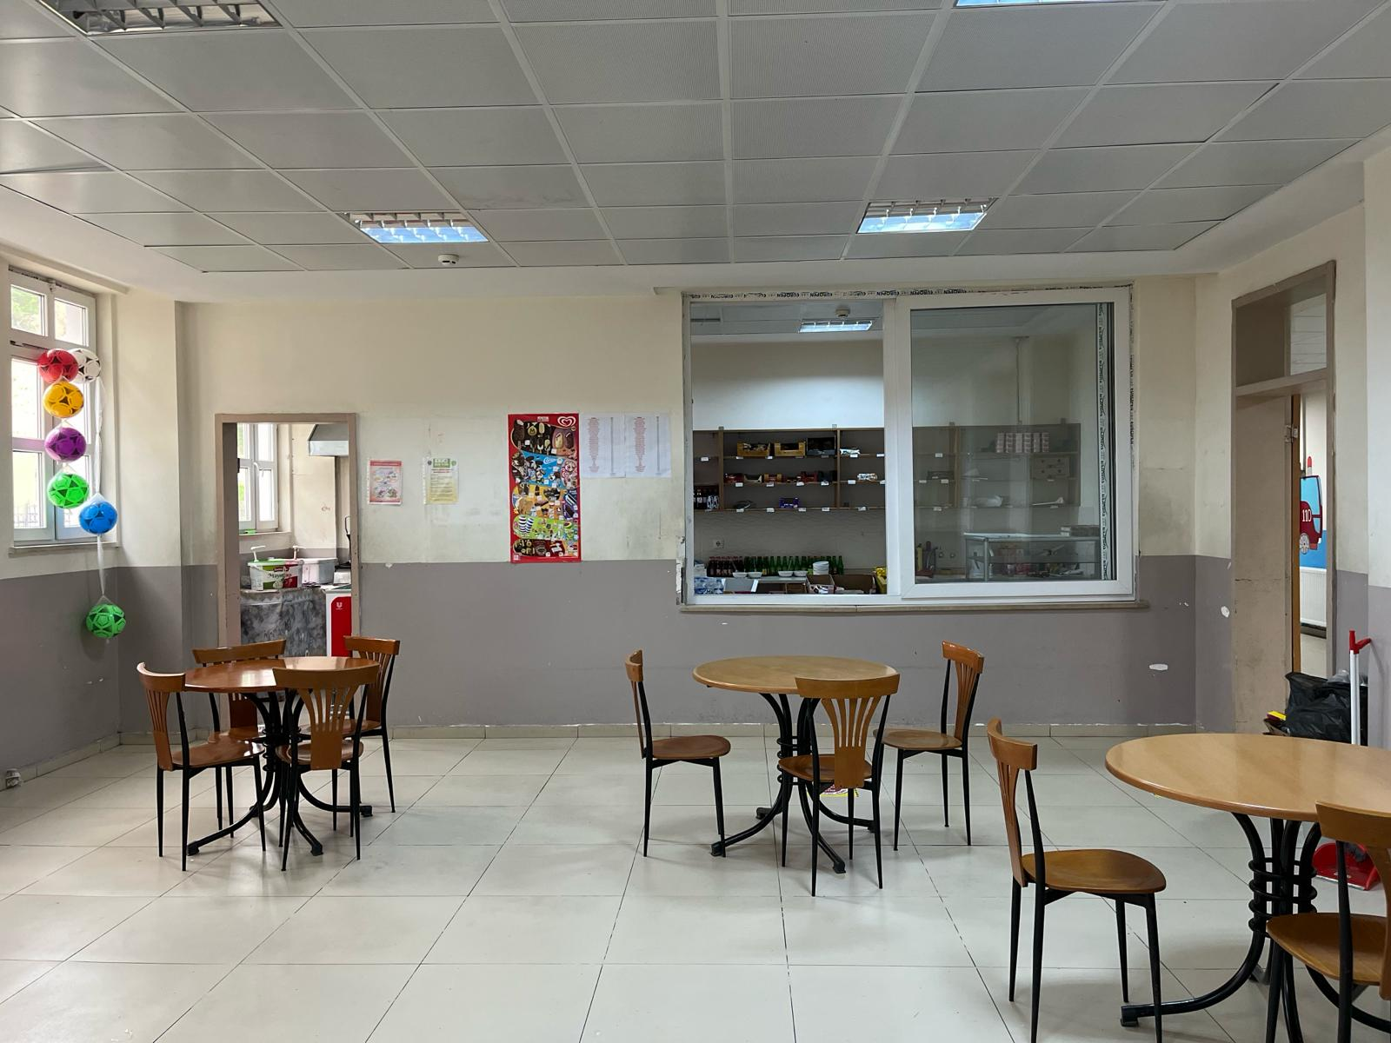
KANTİN

